Slide 1
第十二章 短期经济波动模型
AD-AS模型

Slide 2
本章我们将探索这些问题的答案：
什么是经济波动？它们的特点是什么？
总需求与总供给模型如何解释经济波动？
为什么总需求曲线向右下方倾斜？什么使总需求曲线移动？
短期总供给曲线的斜率是多少？长期的呢？什么使总供给曲线移动？

Slide 3
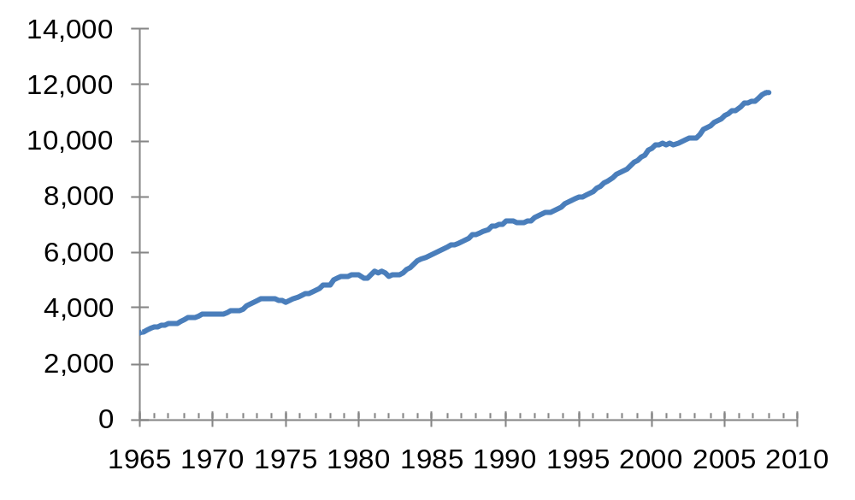
关于经济波动的三个关键事实
事实1：经济波动是无规律的且不可预测
美国真实GDP，2000年的十亿美元
阴影面积表示衰退
Notes:
Recessions (represented by the shaded bars) are of different durations and do not occur with any regularity. Hence, the common term “business cycle” is a bit misleading, as “cycle” implies something more regular and predictable.
UNITS: Billions of chained 2000 dollars
ORIGINAL SOURCE: U.S. Department of Commerce, Bureau of Economic Analysis
WEBSITE WHERE I FOUND THIS DATA: http://research.stlouisfed.org/fred2/
SERIES: GDPC1

Slide 4
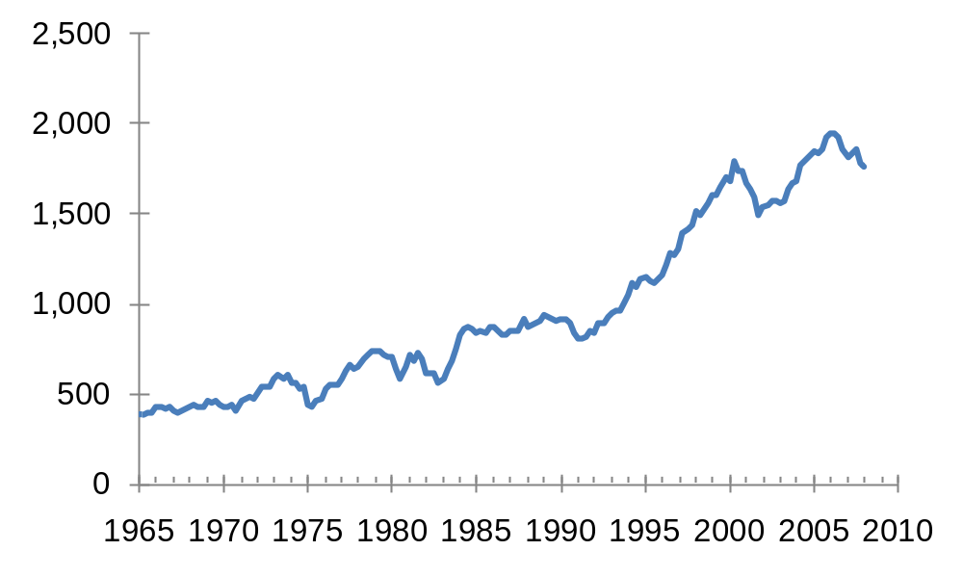
关于经济波动的三个关键事实
事实 2：大多数宏观经济变量同时波动
投资支出，2000年的十亿美元
Notes:
Point out that investment falls during each recession. This is true of other variables as well: When the economy is in recession, incomes fall, consumer spending falls, profits fall, many stock prices fall, tax revenue falls (causing the budget deficit to rise), and spending on imports falls (causing the trade deficit to shrink).
UNITS: Billions of chained 2000 dollars
ORIGINAL SOURCE: U.S. Department of Commerce, Bureau of Economic Analysis
WEBSITE WHERE I FOUND THIS DATA: http://research.stlouisfed.org/fred2/
SERIES NAME: GPDIC1

Slide 5
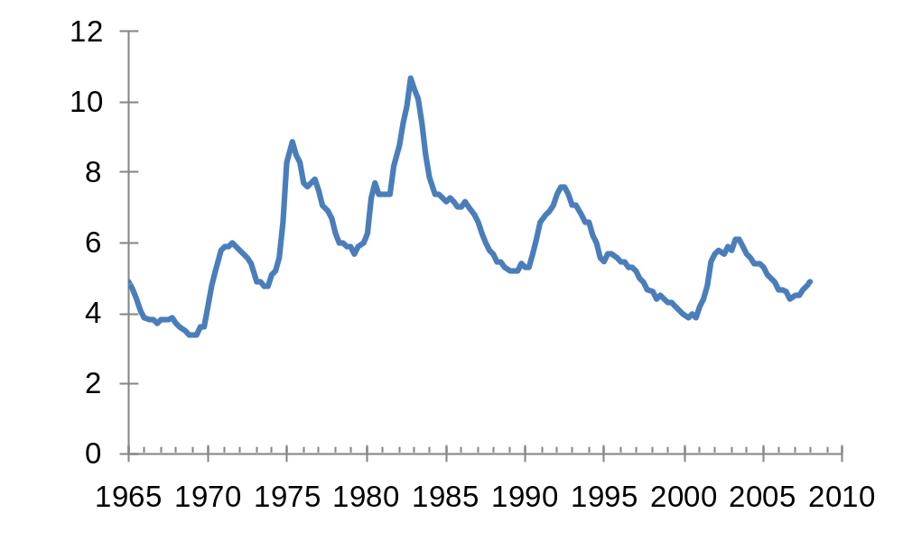
关于经济波动的三个关键事实
事实 3：随着产量减少，失业增加
失业率，劳动力百分比
Notes:
During each recession, the unemployment rate rises. When firms cut back on production, they don’t need as many workers. Similarly, during expansions, we see the unemployment rate falling – as firms increase their output, they need more workers.
UNITS: Percent of labor force (seasonally adjusted)
ORIGINAL SOURCE: U.S. Department of Labor, Bureau of Labor Statistics
WEBSITE WHERE I FOUND THIS DATA: http://research.stlouisfed.org/fred2/ series “UNRATE”
Note: The source data was monthly. To be consistent with Figure 1c of the text, I graphed quarterly data, where each quarterly value is a simple average of the three monthly values.

Slide 6
介绍
0
解释这些经济波动较为困难，并且经济波动理论仍然是有争议的
大多数经济学家用总需求与总供给模型来研究经济波动
Notes:
This is a slide you can probably cut if you wish to shorten your presentation of this chapter. It would be fine to just state this information verbally.

Slide 7
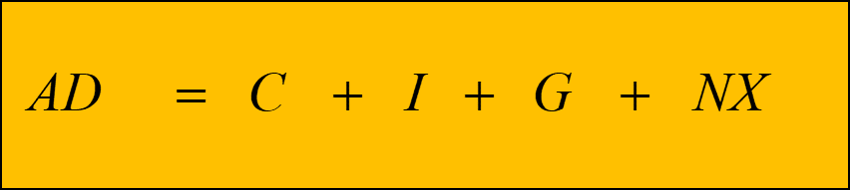
一、 总需求—AD
总需求（Aggregate Demand）:是经济社会对产品和劳务的需求总量，通常以产出水平来表示。
总需求函数被定义为产量（收入）和价格水平之间的关系。它表示在某个特定的价格水平下，经济社会需要多高水平的产量。

Slide 8
AD曲线是一条向右下方倾斜的曲线
AD曲线为什么会向右下倾斜？
p
P₁
P₂
AD
0
y₁
y₂
y

Slide 9
1、理论分析——价格水平的变化导致总支出水平的变化？
1）利率效应：货币供给不变，价格上升促使货币需求增加，从而利率上升，这种价格水平引起利率同方向变动进而使投资和产出水平反方向变动的情况称为利率效应。

Slide 10
2）实际余额效应：价格水平上升，使人们持有的货币及其固定价值资产的实际价值降低，人们变得更穷，消费水平减少，此效应称为实际余额效应。
3）税收效应：价格水平上升使人们的名义收入增加，从而税负增加，可支配收入减少，进而消费水平下降。
4）进出口效应：价格水平上升使出口下降，进口上升，进而总收入水平下降。

Slide 11
AD曲线为什么会向右下倾斜
  利率效应: P↑⇒ Md↑ ⇒ r↑ ⇒ I ↓ ⇒ AE和Y ↓
  实际余额效应: P↑ ⇒ Wealth ↓⇒ C和I ↓ ⇒ AE和Y↓
  税收效应: P ↑⇒ Wage ↑⇒ T ↑⇒ Yd↓ ⇒ C和I ↓ ⇒ AE和Y↓
  进出口效应: P↑ ⇒ X ↓,M↑ ⇒ NX ↓ ⇒ AE和Y ↓

Slide 12
图示
总支出
AE
p
AE₁（P₁）
p₂
AE₂（P₂）
p₁
AD
45º
o
0
y₂
y₁
y
总收入Y

Slide 13
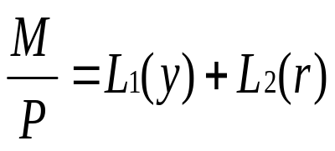
2、公式推导
两部门经济为例：
IS曲线方程：s(y)=i(r)
LM曲线方程：
把 y和 r当作未知数，而把其他变量，特别是P当作参数来对上两个方程联立求解，所求得y的解式包含P这一变量。该式表示了不同价格（P）与不同的总需求量（y）之间的函数关系，即总需求函数。

Slide 14
例：已知S=-1000+0.5y, i=2500-240r,
1000/p=0.5y-260r,求总需求函数？
解： i=s 2500-240r =-1000+0.5y
0.5y+ 240r=3500 IS曲线
0.5y-260r= 1000/p LM曲线
将IS与LM联立，得出
Y=3640+960/P ——总需求函数

Slide 15
练习：假设一经济社会由两部门构成，消费函数C=100+0.8y，投资为I=150-6r,货币需求函数为L=0.2y-4r,货币供给为M=150,求:总需求函数。
解答提示：
IS ：150-6r=0.2Y-100
LM：150/P=0.2Y-4r
联立得 AD：Y=500+450/P

Slide 16
3、从IS-LM图形推导出总需求曲线
r
p
LM（P1）
LM（P2）
r₁
p₁
p₂
r₂
IS
AD
0
y₁
y₂
y
0
y₁
y₂
y
在IS-LM模型中，一般价格水平被假定为是常数。在价格水平固定不变且货币供给为已知时，IS曲线和LM曲线的交点决定均衡收入水平

Slide 17
总需求曲线表示社会的需求总量和价格水平之间的相反方向的关系。
即，总需求曲线是向右下方倾斜的。
问题：三部门经济中减税对总需求曲线的影响如何？用图形表示。

Slide 18
AD函数：财政政策与AD曲线
从均衡点 (R₁, Y₁)开始，减税或增加政府购买 G
IS曲线移至IS₂. 在原有价格水平下，产出增至Y₂
AD曲线移至新水平AD₂
AD₁
AD₂
R
LM₁
P
3.
1.
P₁
R₂
R₁
IS₂
IS₁
2.
2.
Y₁
Y₂
Y
Y₁
Y₂
Y

Slide 19
思考：
执行货币政策是否会引起AD曲线的移动？

Slide 20
AD函数：货币政策与AD曲线
从均衡点 (R₁, Y₁)开始，增加名义货币供给
LM曲线外移至LM₂,在原价格水平P1下,产出增至 Y₂
AD曲线移至新水平AD₂
AD₁
AD₂
R
LM₁
P
LM₂
3.
1.
P₁
R₁
R₂
IS₁
2.
2.
Y₁
Y₂
Y
Y₁
Y₂
Y
Figure 10-7

Slide 21
讨论
区别总需求、有效需求和 充分就业下的有效需求？

Slide 22
总需求是经济社会对产品和劳务的需求总量，通常用需求水平来表示。总需求包括消费需求、投资需求、政府需求和国外需求。根据西方经济学理论，推动总需求的力量除了价格水平、收入、对未来的预期外，还包括诸如税收、政府购买以及货币供给量等因素；

Slide 23
有效需求强调不但有需求的欲望，更要有需求的能力，即购买能力，二者缺一不可；
充分就业下的有效需求指在现有技术条件下，由于处于充分就业的情况，不可能再提供更多的供给，这样此时的有效需求只会带来价格的上涨，而对产出没有经济贡献。

Slide 24
二、 总供给—AS
总供给（Aggregate Supply）：整个经济社会在每一总价格水平上对产品和劳务的供给总量, 它由一个国家的生产要素与技术水平所决定的。
总供给函数：总供给与价格水平之间的依存关系，或者说是物价总水平与经济社会的供给总量之间的数量关系。

Slide 25
AS函数
决定AS的因素
  人力资源：由劳动力的数量与质量构成。
  自然资源：包括土地、森林矿产、海洋等一切可以用于生产和提供服务的东西。
  资本积累：包括厂房、设备、高速公路等等人工生产出来的有形生产资料。
  技术水平：指投入和产出之间的转换关系。
Notes:
2

Slide 26
1、宏观生产函数与潜在产量
假定一个经济社会在既定的技术水平下使用劳动和资本两种要素进行生产，则生产函数为：y = f ( N,K )
y表示总产出，N表示投入生产的劳动量，K为总资本存量，经济社会的产出取决于就业量和资本存量。

Slide 27
潜在就业量和潜在产量
潜在就业或充分就业量是在现有条件下所有愿意工作的人都能得到工作时的总就业量，或者说是在现有激励下所有愿意工作的人都参加生产时所达到的就业量。
潜在产量是在潜在就业量和现有资本存量条件下所能生产的产量。
y *= f ( N*,K* )

Slide 28
（1）总宏观生产函数的性质
产出随总就业量的增加而增加；
（2）在技术不变和K为常数时，总产出随总就业量增加时以递减的比例增加。（遵循边际报酬递减规律）
宏观生产函数 短期 y = f ( N,K )
Y
Y
Y*
N
N*

Slide 29
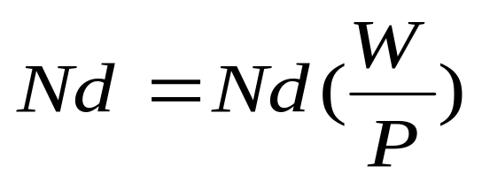
2 、劳动市场均衡理论
劳动市场理论包括劳动需求，劳动供给和劳动市场供求均衡三点内容。
劳动需求
劳动需求量是实际工资的函数
Nd表示劳动需求量，W和P分别为货币工资和价格，则劳动需求函数可表示为：

Slide 30
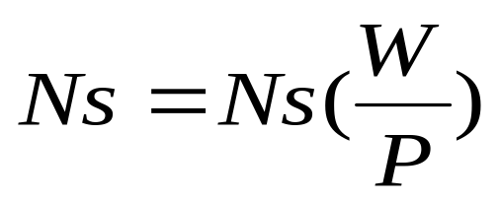
西方学者认为，劳动需求是实际工资的减函数。
同劳动的需求相似，劳动的供给量也被认为是实际工资的函数，即：
Ns是劳动总量，劳动供给是实际工资的增函数

Slide 31
根据劳动市场均衡理论，劳动供给和需求的相互作用决定实际工资和劳动的就业水平，只有Ns和Nd相等时才能确定均衡的实际工资和就业水平。
W/P
Ns
E
Nd
0
N
N1 N0 N2 N3

Slide 32

人力资源:劳动力的数量和质量
Ls1
Ls2
N
N
0
替代效应
0
收入效应
Ls
决定就业总量的因素是人口数量和人口的年龄结构，与工资和价格水平无关；人力资源的另一个因素—劳动力的技术水平，也与工资没有关系，所以供给曲线近似为垂直线。
N
0
劳动力供应曲线
近似为垂直线

Slide 33
例：假设生产函数和劳动供给函数由下面两式构成：F(N)=20N-N²和N^{S}=1/2.W/P，其中N为工人人数，W为名义工资，P为价格水平。
(1)求劳动力市场均衡时的工资水平和就业人数；
(2)假设价格水平外生给定，若政府推行最低名义工资水平W=50，计算存在最低工资时的均衡价格水平和就业人数。
（中央财经大学2011研）

Slide 34
解：（1）MP_{N}=20-2N,
则劳动需求函数为 W/P=20-2N
已知劳动供给函数 N^{S}=1/2.W/P
则劳动市场均衡时
N=1/2.W/P= 1/2（20-2N）
得出 N=5，W/P=10
（2）已知W=50
劳动需求函数：50/P=20-2N
劳动供给函数：N=1/2.50/P
联立得出 P=5，N=5

Slide 35
3、 古典总供给曲线
总供给曲线是一条位于经济的潜在产量或充分就业水平上的垂直线。
P
y
0
y_{f}

Slide 36
原因：（1）货币工资W和价格水平P可以迅速或立即自行调节；
（2）长期中货币工资W和价格水平P有充分的时间进行调整，使实际工资处于充分就业应有的水平。
政策含义
增加需求的政策并不能对产量发生影响，只能造成物价上涨，甚至通货膨胀。

Slide 37
4、 凯恩斯总供给曲线
P
前提：《通论》的背景。
形成原因：工资和价格具有刚性；短期中W和P没有足够时间调整。
潜在产量
P0
0
y
y*
凯恩斯总供给曲线

Slide 38
原因
      Ns>Nd ⇒ 企业遵循合同，W不变；
      货币工资受劳动合同约束。
      Ns<Nd ⇒ 工人遵循合同，W不变。

Slide 39
政策含义
只要国民收入或产量小于充分就业水平，则国家可以使用增加需求的政策来达到充分就业水平。

Slide 40
5、常规总供给曲线
p
AS
AS
y
线形
非线形

Slide 41
6、完整总供给曲线三种形态
凯恩斯区域
AS
P
P_{f}
P₁
P₀
古典区域
常规区域
y
0
y₀ y₁ y_{f}

Slide 42
三、 总需求总供给模型对现实的解释
1、总需求曲线移动的结果
P
思考：
哪些因素会使AD曲线向右移动？
AS
P₁
E’
E
AD’
P₀
AD
y
0
y y*

Slide 43
为什么总需求曲线会移动
0
任何改变消费，投资，政府购买或净出口的事件—除了物价水平的变动—都会移动总需求曲线
例如：股市繁荣使家庭觉得更富有，消费增加，总需求曲线向右移动
P
P₁
AD₂
AD₁
Y
Y₁
Y₂
Notes:
A change in P won’t shift the AD curve, but will cause a movement along the AD curve.

Slide 44
为什么总需求曲线会移动
消费变动引起的移动
  股市繁荣/大跌
  偏好变化：消费与储蓄之间的权衡取舍
  增税/减税
投资变动引起的移动
  企业购买新计算机，设备和建造新工厂
  乐观预期/悲观预期
  利率，货币政策
  投资税收优惠或其他税收激励

Slide 45
为什么总需求曲线会移动
政府购买变动引起的移动
  联邦政府的支出，如国防开支
  州和地方政府支出，如公路、学校
净出口变动引起的移动
  购买我们出口产品的国家经济的繁荣/衰退
  外汇市场上国际投机者引起货币升值/贬值

Slide 46
2、总供给曲线移动的结果
P
AS’
P’
E’
AS
P
E
AD
y
0
y y*
造成总供给曲线移动的因素：
工资和原材料价格水平——上升带来AS向左上方移动；
劳动生产率变化——提高使AS向右下方移动；
生产要素供给的变化——增加使AS向右下方移动。

Slide 47
潜在产量
P
ASL
P’
E’
AD’
P
E
AD
y
0
y = y*= y’
长期状态的说明

Slide 48
为什么长期总供给曲线会移动
劳动或自然失业率变动引起的移动
  移民
  生于婴儿潮时期的人的退休
  政府降低自然失业率的政策
物质资本或人力资本变动引起的移动
  工厂，设备投资
  更多人获得大学文凭
  飓风损坏工厂

Slide 49
为什么长期总供给曲线会移动
自然资源变动引起的移动
  新矿藏资源的发现
  进口石油供给的减少
  影响农业生产的气候模式变化
技术知识变动引起的移动
  技术进步提高生产率
Notes:
It might be worth mentioning that the change in weather patterns or reduction in imported resources would have to be reasonably long-lasting for the LRAS curve to shift. Short-lived changes are more likely to affect SRAS than LRAS.

Slide 50
四：不同流派下 AS-AD模型
AS
古典的AS-AD模型：
  AD不创造就业和产量
  Y取决于S。
P
P₂
AD₂
P₁
AD₁
0
Y*
Y

Slide 51
凯恩斯的AS-AD模型：
  AD创造就业和产量；
  Y取决于AD。
AS
P
P₂
AD₂
P₁
AD₁
0
Y₁
Y₂
Y

Slide 52
凯恩斯的AS-AD模型（极端情况）
  AD创造就业和产量；
  Y取决于AD。
  不影响价格水平。
P
AS
P₁
AD₂
AD₁
0
Y₁
Y₂
Y

Slide 53
经济波动
0
是引起AD或AS曲线移动的事件所致
分析经济波动的4个步骤：
  1. 确定某个事件是使总需求曲线移动，还是使总供给曲线移动（或者两条曲线都移动）
  2. 确定曲线移动的方向
  3. 用总需求和总供给图说明这种移动如何影响短期的产量和物价水平
  4. 用总需求和总供给图分析经济如何从其新的短期均衡变动到其长期均衡
Notes:
This four-step approach is based on the three-step approach used in Chapter 4 to analyze changes in the basic supply & demand model.

Slide 54
总需求移动的影响
0
事件：股票市场崩溃
1. 影响消费，AD曲线
2. 消费减少，所以AD曲线向左移动
3. 短期在B点达到均衡
物价水平与产出都下降，失业增加
4.在长期中，P_{E}下降，
SRAS曲线一直向右移动，直到达到长期均衡点C。产出与失业回到起始水平
P
LRAS
SRAS₁
P₁
A
SRAS₂
P₂
B
AD₁
P₃
C
AD₂
Y
Y₂
Y_{N}
Notes:
The results from this exercise apply to any event that shifts AD to the left, whether a stock market crash, recession abroad, wave of pessimism, or other.
The stock market crash reduces consumers’ wealth, which depresses their spending. The AD curve shifts to the left.
The new short-run equilibrium is at point B, where P and Y are lower, and hence unemployment is higher. (Remember Fact #3 about economic fluctuations: unemployment and output move in opposite directions.)
At point B, P < P_{E}. Over time, P_{E} falls, wages fall, and sticky prices become flexible and fall. The SRAS curve moves rightward.
This process continues until the economy arrives at point C, where GDP and unemployment are back at their natural rates, and P_{E} = P once again.
Notice that, in the absence of policy intervention, the economy “self-corrects.” Of course, this process takes time, and policymakers may not want to wait. At point B, policymakers could use fiscal or monetary policy to shift aggregate demand to the right and move the economy back to A.

Slide 55
练习：
模型的应用
画出中国经济的AD-SRAS-LRAS图形，从经济的长期均衡开始
加拿大出现经济繁荣，用你的图形分析这对中国 GDP，物价水平和失业率的短期与长期影响

Slide 56
参考答案
0
事件：加拿大经济繁荣
1. 影响 NX，AD曲线
2. AD曲线向右移动
3. 短期均衡在点B。P与Y 增加，失业率降低
4. 随时间的推移，P_{E}上升，SRAS曲线一直向左移动，直到达到长期均衡点C。Y与失业率回到起始水平
P
LRAS
SRAS₂
P₃
C
SRAS₁
P₂
B
P₁
A
AD₂
AD₁
Y
Y_{N}
Y₂
Notes:
The boom in Canada increases the incomes of Canadian consumers. In turn, their spending rises. Some of their spending is on products from the U.S., so their spending increase causes U.S. exports to rise.
This shifts the U.S. AD curve to the right. The new short-run equilibrium is at point B, where P and Y are higher, and hence unemployment is lower.
At B, P > P_{E}. Over time, P_{E} rises, wages rise, and sticky prices become flexible and rise. The SRAS curve moves leftward.
This process continues until the economy arrives at point C, where GDP and unemployment are back at their natural rates and expectations about P have caught up to reality.

Slide 57
五、AS-AD模型解释经济的各种状态
LAS
短期的AS-AD模型：
  E1：经济萧条
  E2：经济过度繁荣
P
SAS
E₂
P₂
E₁
AD₂
P₁
AD₁
0
Y₁
Y*
Y₂
Y
通货膨胀缺口: 指实际总需求水平大于充分就业时的国民收入水平所形成的缺口。
通货紧缩缺口:低于充分就业的总需求与充分就业的总需求之间的差额。

Slide 58
短期的AS-AD模型：
  E1：正常点，但很难达到
  E2：经济滞胀
LAS
P
SAS₂
E₂
SAS₁
P₂
P₁
E₁
AD
0
Y₂
Y*
Y₁
Y

Slide 59
练习：假设一经济社会由两部门构成，消费函数C=100+0.8y，投资为I=150-6r,货币需求函数为L=0.2y-4r,货币供给为M=150,求:
1）总需求函数。
2）若P=1，均衡的收入和利率各为多少？
3）若该经济中总供给函数AS=800+150P，求均衡的收入和价格水平。
（中国人民大学1998年研究生入学试题）

Slide 60
解：
（1）IS ：150-6r=0.2Y-100
LM：150/P=0.2Y-4r
联立得 AD：Y=500+450/P
（2）P=1时，Y=950，r=10
（3） 已知AS Y =800+150P
AS= AD
解得 Y=950，P=1

Slide 61
分析说明微观经济学的供求均衡模型和宏观经济学的AD-AS模型的异同?
答:二者在“形式”上有一定的相似之处。微观经济学的供求均衡模型主要说明单个商品的价格和数量的决定。宏观经济学中的AD-AS模型主要说明总体经济的一般价格水平和国民收入的决定。二者在图形上都用两条曲线来表示，在价格（水平）为纵坐标，数量（产出）为横坐标的坐标系中，向右下方倾斜的为（总）需求曲线，向右上方延伸的为（总）供给曲线。

Slide 62
但二者在内容上有很大的不同。
第一，两模型涉及的对象不同。前者是微观领域的事物，而后者是宏观领域的事物。

Slide 63
第二，各自理论基础不同。
前者需求曲线的理论基础是消费者行为理论（效用论），而供给曲线的理论基础主要是成本理论和市场理论，它们均属微观经济学的内容；
后者AD曲线的理论基础主要是产品市场均衡理论和货币市场均衡理论，而AS曲线的理论基础主要是劳动力市场理论和总量生产函数，它们均属宏观经济学的内容。

Slide 64
第三，各自功能不同。前者在说明商品价格和数量决定的同时，还可用来说明需求曲线和供给曲线移动对价格和数量的影响，充其量这一模型只解释微观市场的一些现象和结果；而后者在说明价格和产出决定的同时，可以用来解释宏观经济的波动现象，还可以用来说明政府运用宏观经济政策干预经济的结果。

Slide 65
总需求和总供给曲线的数学小结
本节以数学方程的形式对前面理论总结
短期总供给模型，四个方程
产品市场均衡条件：i(r)+g=s(y)+t
货币市场均衡条件：M/P=L1(y)+L2(r)
劳动市场均衡条件：f(N)=W/P, h(N)=W/P
总量生产函数： y=y(N,K)

Slide 66
AD曲线移动：影响因素、移动方向
AS曲线移动：影响因素、移动方向
正常情况下的AS-AD模型
各流派下的AS-AD模型
利用AS-AD模型作图描述经济的各个阶段

